Slide 1
PHÒNG GIÁO DỤC ĐÀO TẠO QUẬN LONG BIÊN
TRƯỜNG MẦM NON THẠCH CẦU
KỸ NĂNG SỐNG
VUI CHƠI AN TOÀN
Giáo viên: Nguyễn Thị Kim Chi
Lứa tuổi: Mẫu giáo lớn A2

Slide 2
Các con cùng xem tranh với cô nhé!

Slide 8
Trò chơi: Thử tài bé yêu

Slide 9
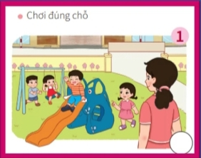
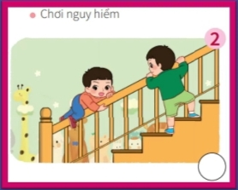
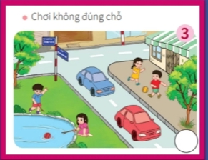
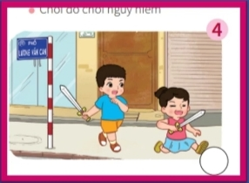
Câu hỏi 1: Trong các bức tranh dưới đây ,bức tranh nào thể hiện bé vui chơi an toàn

Slide 10
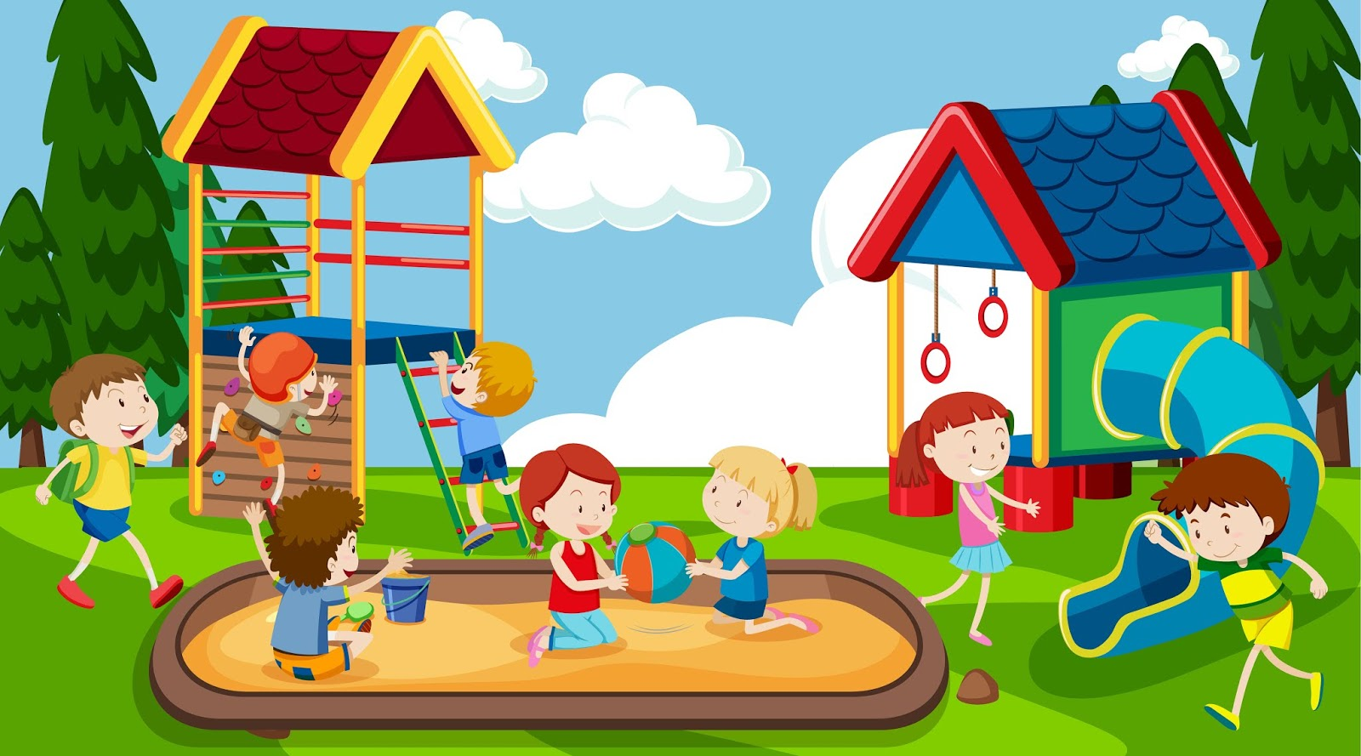
Câu hỏi 2: Các con hãy chọn câu trả lời đúng cho bức tranh?
B.Chơi nguy hiểm
C.Chơi không đúng chỗ
A.Chơi đúng chỗ

Slide 11
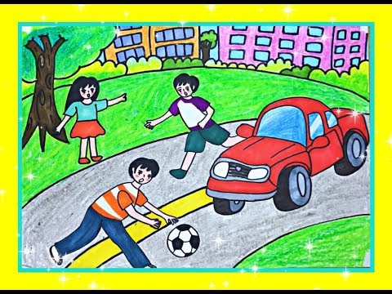
Câu 3: Hãy qua sát bức tranh sau có thể hiện cách vui chơi an toàn không ?
A. Có
B.Không

Slide 12
Xin chào và hẹn gặp lại các con!

